Slide 1
CyKor QnA

Slide 2
Review
Return-Oriented-Programming 기법
NX 등의 메모리 보호기법을 우회하기 위해 Return-To-Library(RTL) 기법이 고안됨.
공유 라이브러리의 함수 주소를 구해 인자 전달 및 호출하는 형식.
ROP는 RTL chaining + Gadget 을 통해 프로그램의 흐름을 공격자의 생각대로 조작하는 기법을 말함.
Calling convention에 따라 알맞은 Gadget들을 사용하여 원하는 함수를 실행시키는 것이 목적.
인자 전달을 위한 어셈블리 조각
32bit -> POP ~~; POP ~~; POP ~~; RET;
64bit -> POP rdi; RET; | POP rsi; POP r15; RET;
“/bin/sh” 문자열
공유 라이브러리 함수 주소
등..

Slide 3
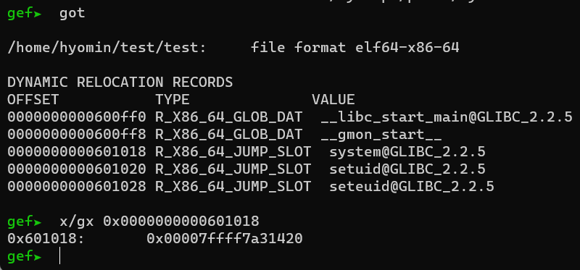
Review
Return-Oriented-Programming 기법
GOT overwrite
GOT 에는 함수의 라이브러리 주소 영역이 담겨있음. (한 번 실행이 되어야 공유 라이브러리 주소가 담김.)
ROP로 GOT 를 출력하면 library 주소를 leak 할 수 있음!
ROP로 GOT 값을 해커가 원하는 주소(예: library에 있는 system 함수)로 조작하면 프로그램 흐름을 수정할 수 있음.

Slide 4
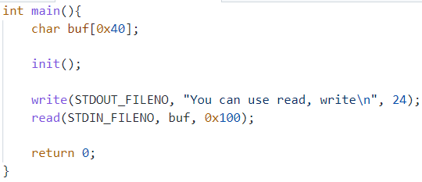
Full chaining scenario
read 랑 write 함수만 존재하지만, ROP기법을 이용하면 shell 획득 가능.

Slide 5
Full chaining scenario
목표는 system 함수를 실행시키고, “/bin/sh”을 인자로 넘겨줘야 함.
하지만 system 함수도, 해당 문자열도 바이너리에 없음!
1. read 함수를 이용하여 “/bin/sh” 을 bss와 같은 섹션에 적어둠.
2. write 함수를 이용하여 GOT를 출력 -> library address leak
구해진 libc 주소로, system 함수의 offset을 계산하여 주소를 구할 수 있음.
3. read 함수를 이용하여 GOT overwrite 진행.
4. system 함수로 overwrite 된 GOT를 call하고 /bin/sh 인자로 전달.
ROP 기법에 정해진 순서 및 형식은 없음 -> 공격자가 생각한 대로 공격하면 됨. (위는 예시)

Slide 6
Full chaining scenario
필요한 가젯?
plt, got 주소들
/bin/sh 을 적을 공간
pppr (pop; pop; pop; ret;) 과 같은 어셈블리 조각
read와 write는 인자가 3개임
서버 공유 library 의 함수 offset

Slide 7
6주차 과제
Return-Oriented-Programming 문제 4개 풀어오기
각 문제 별로 공격 시나리오, 공격 방법, 공격 코드 등을 상세하게 설명.
가젯을 어떻게 구했는지, chaining은 어떻게 하였는지, 해당 공격 코드가 어떻게 동작하는지, 어떤 시도를 하였는지 등
해당 기법을 공부하며 노력하거나 이해한 내용들도 기록해주세요.
쉘 획득 캡처 첨부
과제 기한: 5월 8일 (일)까지 (이후 1~6주차 지각 제출은 받지 않음.)
pdf 및 zip으로 작성하여 cykor.kr에 제출
1:1 과제 질문
https://open.kakao.com/o/sEmgLd8d (송준현)
https://open.kakao.com/o/sVDjWjnd (이효민)

Slide 8
QnA

